Slide 2

Flexbox
Prof. Me. Edson Martin Feitosa

Slide 3
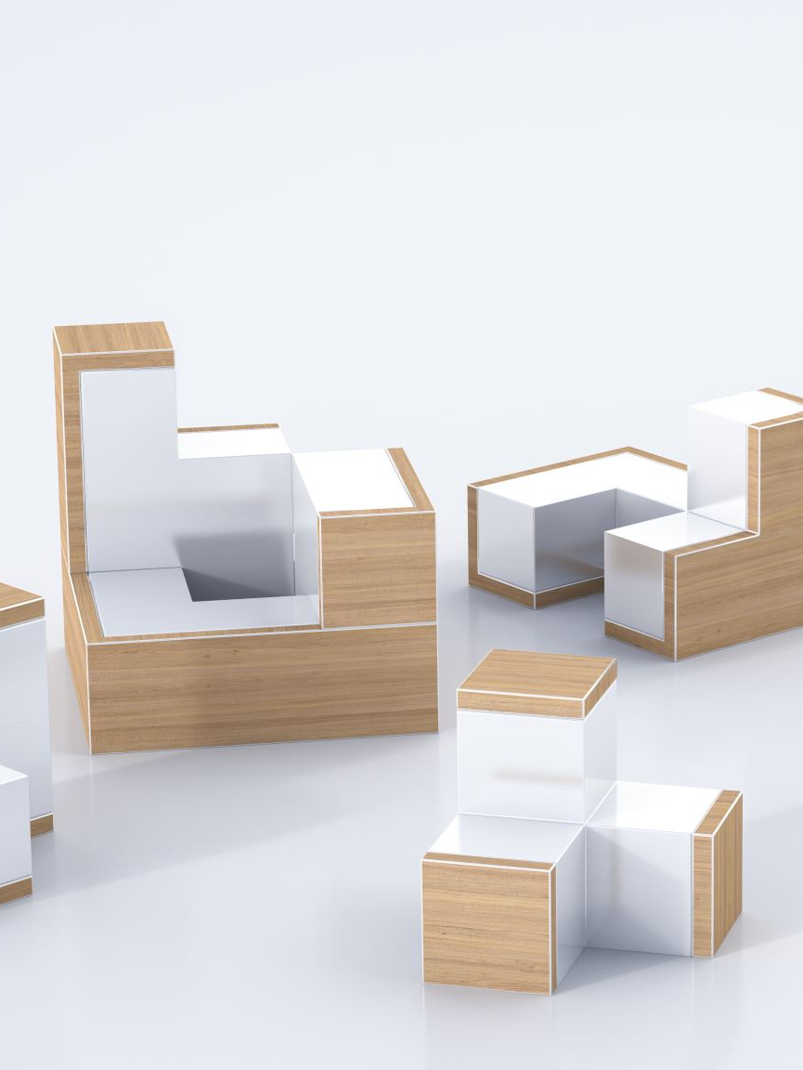
Flexbox
O Flexible Box Module, geralmente chamado de flexbox, foi projetado tanto como um modelo de layout unidimensional quanto como um método capaz de organizar espacialmente os elementos em uma interface, além de possuir capacidades avançadas de alinhamento.
Quando se descreve o flexbox como sendo unidimensional, enfatiza-se o fato de que ele lida com o layout em uma dimensão de cada vez - seja uma linha ou uma coluna.
Por um longo tempo, as únicas ferramentas compatíveis entre browsers disponíveis para criação de layouts CSS eram coisas como floats e posicionamento. Estas são boas e funcionam, mas em alguns casos também são limitadas e frustrantes.

Slide 4
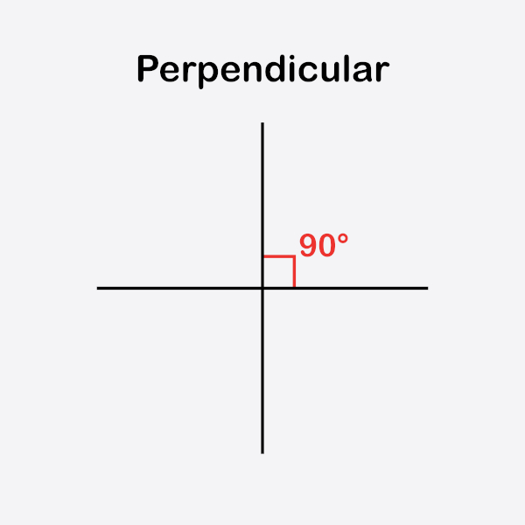
Eixos do flexbox
É preciso ter em mente que todas as operações realizadas relacionam-se a dois eixos: o eixo principal e o eixo transversal.
O eixo principal é definido através da propriedade flex-direction e o eixo transversal encontra-se na direção perpendicular a ele.
Como esses eixos são as engrenagens fundamentais do flexbox é necessário compreender minuciosamente o seu funcionamento.

Slide 5
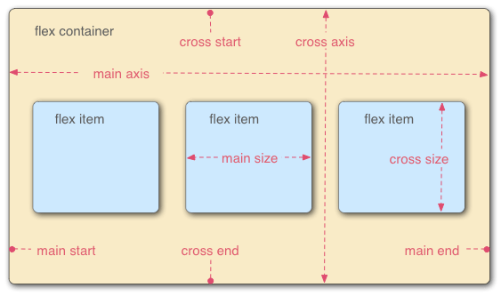
Terminologia
O main axis (Eixo principal) é o eixo que corre na direção em que os flex items estão dispostos. O início e o fim do eixo é chamado main start e main end.
O cross axis (eixo perpendicular) que corre na direção em que os flex items são dispostos. O início e o fim deste eixo são chamados de cross start e cross end.
O elemento pai que possui display: flex configurado é chamado de flex container.
Os itens iniciados como flexible boxes dentro do flex container são chamados flex items.

Slide 6
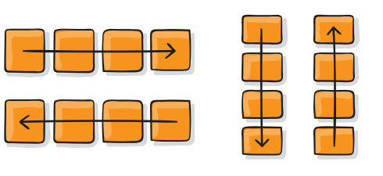
Eixo Principal
Conforme descrito, a propriedade flex-direction define a direção do eixo principal e pode tem quatro valores possíveis:
row
row-reverse
column
column-reverse
.container {
flex-direction: row | row-reverse | column | column-reverse;
}

Slide 7
Row e row-reverse
Se o valor escolhido for row (linha) ou row-reverse (linha reversa), seu eixo principal se moverá ao longo da linha — na direção inline.
Row: da esquerda para a direita (padrão do flexbox)
Row-reverse: da direita para a esquerda

Slide 8
Column e Column-reverse
Se o valor escolhido for column (coluna) ou column-reverse (coluna reversa) e o eixo principal se moverá do topo até o fim da página — na direção block.
Column: De cima pra baixo
Column-reverse: De baixo para cima

Slide 9
Eixo Transversal
O eixo transversal é perpendicular ao eixo principal, logo, se a propriedade flex-direction estiver definida nas linhas, como row ou row-reverse, o eixo transversal estará na direção das colunas, como column ou column-reverse.
Se o eixo principal for definido nas colunas, como column ou column-reverse, então o eixo transversal estará na direção das linhas, como row ou row-reverse.

Slide 10
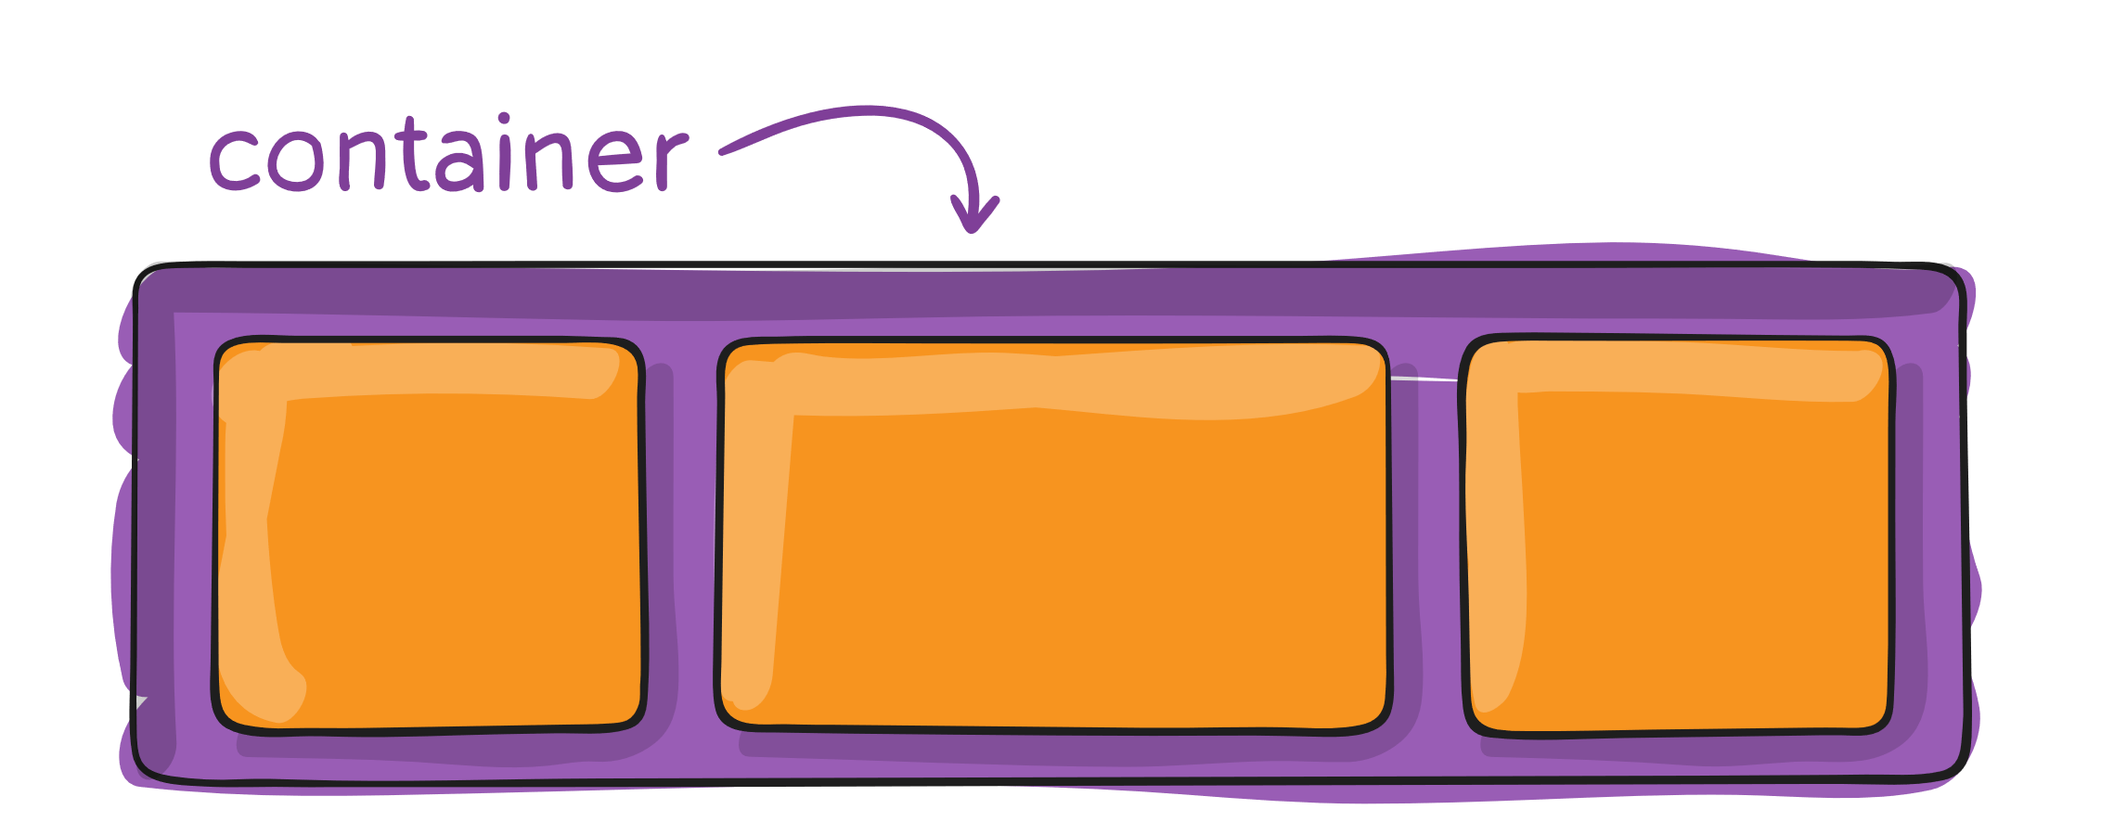
Container Flex
A área de um documento que faz uso do flexbox é chamada de container flex. Para criar essa estrutura, define-se o valor da propriedade display do elemento representado pelo contêiner como flex ou inline-flex. Desse modo, os elementos-filhos desse contêiner tornar-se-ão do tipo flex.

Slide 11
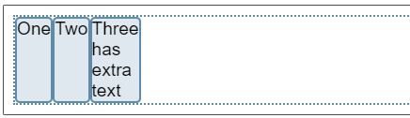
Exemplo - Container
Se houver mais itens do que é possível caber no container, não haverá uma quebra de linha; ao invés disso, irão ultrapassar o limite horizontal da página. Se alguns elementos forem mais altos que outros, todos os itens se estenderão ao longo do eixo transversal para preencher seu tamanho total.
CSS
.box {
display: flex;
}
HTML
<div class="box">
<div>One</div>
<div>Two</div>
<div>Three
<br>has
<br>extra
<br>text
</div>
</div>
Resultado

Slide 12

Exemplo – flex-direction
CSS
. box {
display: flex;
flex-direction: row-reverse;
}
Resultado
HTML
<div class="box">
<div>One</div>
<div>Two</div>
<div>Three</div>
</div>

Slide 13
Quebra de linhas
Por padrão, todos os itens flexboxs tentarão caber em uma linha. Você pode alterar isso e permitir que os itens sejam agrupados conforme necessário.
nowrap(padrão): todos os itens flexíveis estarão em uma linha
wrap: os itens flexíveis serão agrupados em várias linhas, de cima para baixo.
wrap-reverse: os itens flexíveis serão agrupados em várias linhas de baixo para cima.
.container { flex-wrap: nowrap | wrap | wrap-reverse; }

Slide 14

Quebra de linhas - Exemplo
CSS
Para gerar a quebra automática das linhas adicione a propriedade flex-wrap com o valor wrap. Assim, se elementos forem muito grandes para serem exibidos em uma única linha, eles serão agrupados em outras linhas.
.box {
display: flex;
flex-wrap: wrap;
}
HTML
Resultado
<div class="box">
<div>One</div>
<div>Two</div>
<div>Three</div>
</div>

Slide 15
flex-flow
Este é um atalho para as propriedades flex-directione flex-wrap, que juntas definem os eixos principal e cruzado do flex container.
O valor padrão é row nowrap.
.container {
flex-flow: row nowrap;
}
.container {
flex-direction: row;
flex-wrap: wrap;
}
=

Slide 16
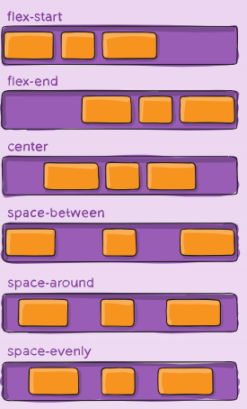
Justificar conteúdo
A propriedade justify-content é empregada para alinhar os elementos ao longo do eixo principal, cuja direção (row ou column) é definida a partir da propriedade flex-direction. O valor inicial é flex-start.
.container { justify-content: flex-start | flex-end | center | space-between | space-around | space-evenly | start | end | left | right ... + safe | unsafe; }

Slide 17
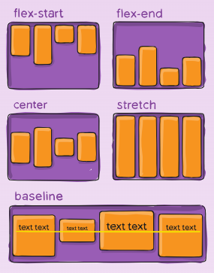
Alinhar itens
A propriedade align-items irá alinhar os elementos no eixo transversal.
O valor inicial desta propriedade é stretch e é por essa razão que, por padrão, os elementos flex se estendem até a maior altura. De fato, eles se esticam para preencher o contêiner flex - o item mais alto define a altura deste.
.container { align-items: stretch | flex-start | flex-end | center | baseline | first baseline | last baseline | start | end | self-start | self-end + ... safe | unsafe; }

Slide 18
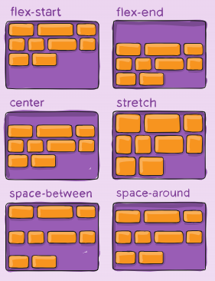
Alinhar Container
Alinha as linhas de um flex container quando há espaço extra no eixo cruzado, semelhante a como justify-contentalinha itens individuais dentro do eixo principal.
Esta propriedade só tem efeito em contêineres flexíveis multilinhas, onde flex-wrap está definida como wrap ou wrap-reverse). Um contêiner flexível de linha única (ou seja flex-wrap, onde está definido com seu valor padrão no-wrap) não refletirá align-content.
.container {
align-content: flex-start | flex-end | center | space-between | space-around | space-evenly | stretch | start | end | baseline | first baseline | last baseline + ... safe | unsafe;
}

Slide 19
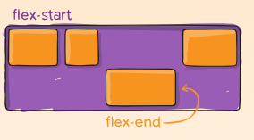
Auto Alinhar
Isso permite que o alinhamento padrão (ou aquele especificado por align-items) seja substituído por itens flexíveis individuais.
.item {
align-self: auto | flex-start | flex-end | center | baseline | stretch;
}

Slide 20
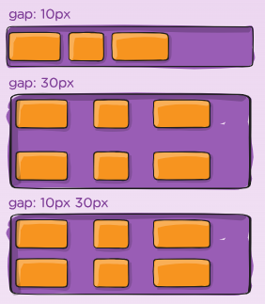
Lacunas
A propriedade gap controla explicitamente o espaço entre os itens flexíveis. Aplica-se esse espaçamento apenas entre itens que não estão nas bordas externas.
.container { display: flex; ... gap: 10px; gap: 10px 20px; /* row-gap column gap */ row-gap: 10px; column-gap: 20px; }

Slide 21
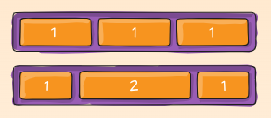
Crescimento Flexível (flex-grow)
Define a capacidade de um item flexível crescer, se necessário.
Aceita um valor sem unidade que serve como proporção. Ele determina a quantidade de espaço disponível dentro do flex container que o item deve ocupar.
Se todos os itens tiverem sido flex-growdefinidos como 1, o espaço restante no contêiner será distribuído igualmente para todos os filhos. Se um dos filhos tiver o valor 2, esse filho ocuparia o dobro do espaço de qualquer um dos outros (ou tentará, pelo menos).
.item { flex-grow: 2; /* default 0 */ }

Slide 22
Veja um exemplo de layout com flexbox
https://css-tricks.com/snippets/css/a-guide-to-flexbox/#aa-examples

